Slide 1
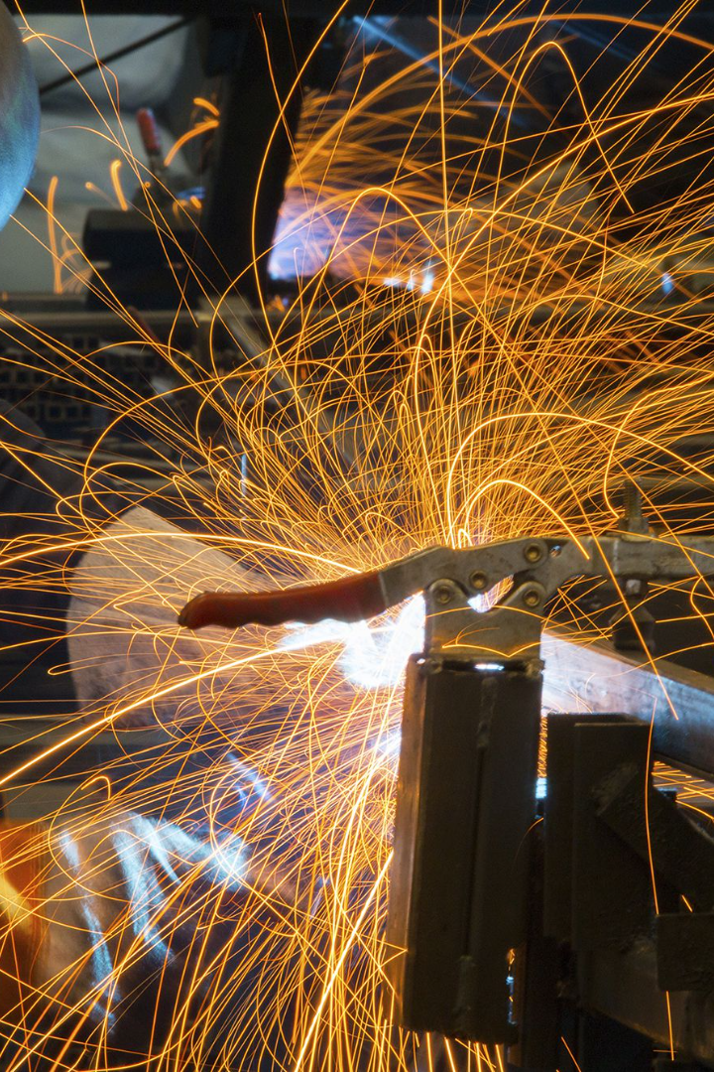
Профессия: сварщик
newUROKI.net
Сварщики – это мастера своего дела, которые объединяют куски металла в единое целое, создавая самые разные конструкции. Узнайте больше о профессии сварщика в этом презентации.
Презентация профориентационного урока по теме: Тема 7. Профориентационное занятие «Россия промышленная: узнаю достижения страны в сфере промышленности» (тяжелая промышленность, добыча и переработка сырья)
"Профессия: сварщик" — профориентационный урок профориентационный урок «Россия – мои горизонты»
newUROKI.net
Всё для учителя – всё бесплатно!

Slide 2
newUROKI.net
Введение в профессию сварщика
1
Кто такой сварщик?
Человек, умеющий объединять куски металла, используя при этом специальные инструменты и установки сварочного оборудования.
2
Суть работы сварщика
Связывание, соединение и создание металлических конструкций, которые могут быть использованы в различных отраслях.

Slide 3
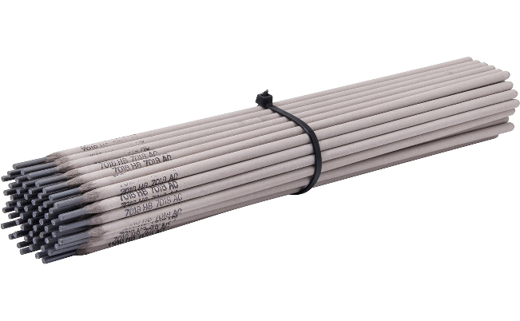
newUROKI.net
Сварочное оборудование и инструменты
Сварочные установки
Электроды
Механизмы, различные в зависимости от типа сварки и используемого материала, предназначены для соединения металлических деталей.
Специальные стержни с покрытием, которые прикладываются к деталям и используются для передачи заряда при сварке.

Slide 4
newUROKI.net
Качества и навыки сварщика
Точность
Терпение
Креативность
Сварщик должен быть очень внимательным к деталям и процессу сварки, чтобы сохранить высокую точность работы.
Требуется не терять контроль над своими эмоциями и оставаться спокойным в процессе работы, независимо от препятствий.
Иногда приходится использовать нестандартные подходы для реализации проектов.

Slide 5
newUROKI.net
Области применения сварки
Строительство
Создание каркасов зданий, металлических конструкций, необходимых для зданий и сооружений.
1
2
3
Промышленность
Инфраструктура
Производственные линии или создание металлоконструкций, необходимых для проведения работ в индустриальной сфере.
Сварка трубопроводов, создание мостов и дорог, создание инфраструктуры городов.

Slide 6
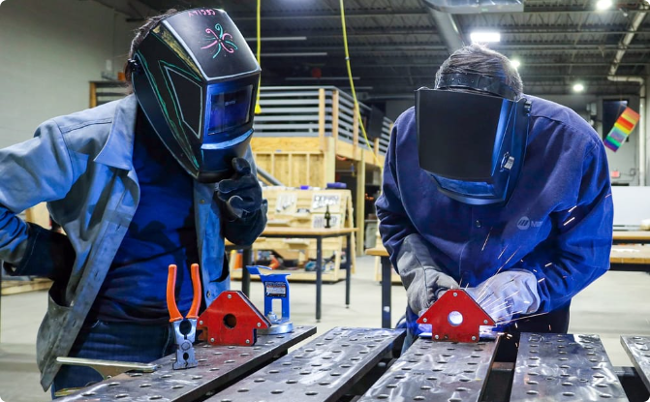
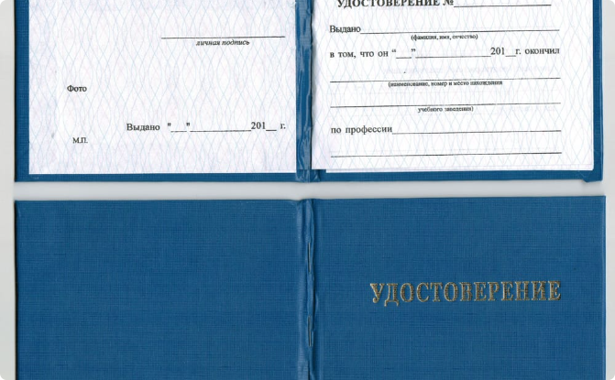
newUROKI.net
Обучение и профессиональное развитие
Образование
Разряд и сертификация
Многие сварщики получают образование в специальных технических учебных заведениях или проходят курсы повышения квалификации.
Для повышения квалификации сварщиков и их лучшего устройства на работу многие проходят сертификацию и повышают свой разряд.

Slide 7
newUROKI.net
Перспективы в профессии сварщика
Повышение квалификации и заработной платы
Возможность карьерного роста
Сварщик может повышать свой профессиональный уровень и получать за работу более высокую оплату.
После накопления достаточного опыта работы сварщик может сохранять работы на более ответственных или менее физически тяжелых должностях.

